Slide 1
Curso de Tutorías 1
Sesión 3: Mi carrera y expectativas

Slide 2
Mi carrera y expectativas.
ITSON

Slide 3
Bienvenidos!!!
Tutor:
Cubículo
Nombre
Ubicación y horario de atención

Slide 4
Orden del día
Curso de Tutoría 1
Explorando la cuestión vocacional
  Expectativas de los alumnos
Mi Carrera
  Modelo curricular.
  Plan de estudios.
  Objetivos educacionales y atributos de egreso del PE.
Obregón Navojoa Guaymas Empalme

Slide 5
Notas para el tutor:
Preparar con anticipación, en la sección de Perfil de Egreso, los lugares de desempeño o lo que considera valioso agregar para que los tutorados tengan mayor claridad sobre su carrera.
Revisar los requisitos de titulación de la carrera o carreras de los alumnos de su grupo de tutorías para enriquecer la actividad que realizarán los tutorados en esta sesión.
De ser posible llevar impreso el plan de estudios para cada tutorado.

Slide 6

Expectativas de mi carrera
¿Por qué elegí esta
carrera?
¿En dónde me gustaría trabajar cuando me titule?
Participación plenaria

Slide 7
Mi Carrera
Modelo curricular
Plan de estudios
Perfil de egreso

Slide 8

Modelo curricular y plan de estudios 2023
El Plan de estudios es nuevo, por lo que iniciarás con un programa completamente actualizado, orientado hacia la formación y desarrollo de competencias profesionales que demanda el entorno social y laboral, cuyo énfasis está puesto en la aplicación del conocimiento en diversas situaciones y contextos, formar profesionistas con ética, integridad, competencia internacional, habilidad emprendedora y empatía ante la realidad social.

Slide 9
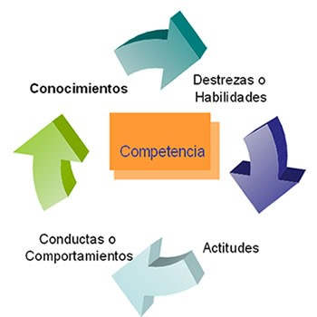
Modelo ITSON
Modelo curricular
bajo el enfoque por competencias
Competencias genéricas
(Saber ser-convivir, saber hacer-habilidades,saber-conocer).
Competencias básicas
(ciencias en común en ciertas disciplinas).
Competencias específicas
(propias de la carrera)

Slide 10
Modelo ITSON
se sustenta sobre la base de una sólida formación disciplinar que aportará al estudiante las bases conceptuales y metodológicas para el dominio de su profesión:
Cuenta con un soporte de programas de apoyo a la formación integral, algunos de ellos como parte del plan de estudios y otros extracurriculares pero que son requisito de titulación:
FORMACIÓN BÁSICA
FORMACIÓN GENERAL
FORMACIÓN ESPECIALIZADA
CURRICULARES:
Inglés y Práctica Profesional
EXTRACURRICULARES:
Tutorías, Vida Saludable, Desarrollo Intercultural, algunos niveles de Inglés, Servicio Social

Slide 11
Plan de Estudios
<colocar la imagen del plan de estudios de los tutorados del grupo>
<explicar lo que considere importante resaltar>

Slide 12
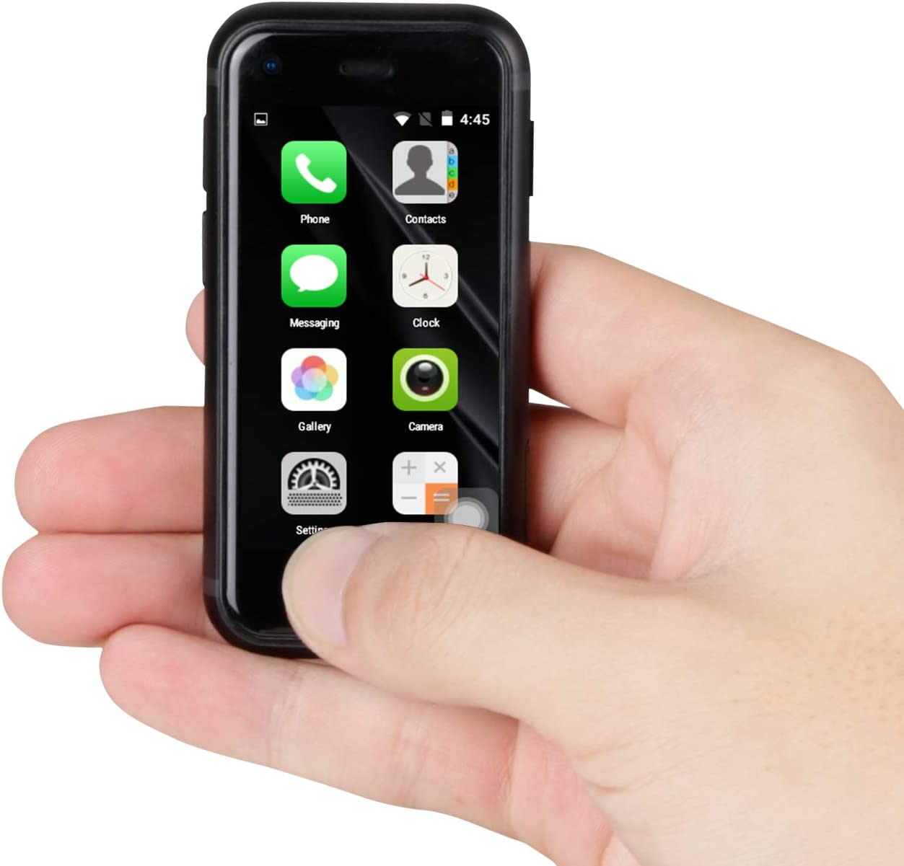
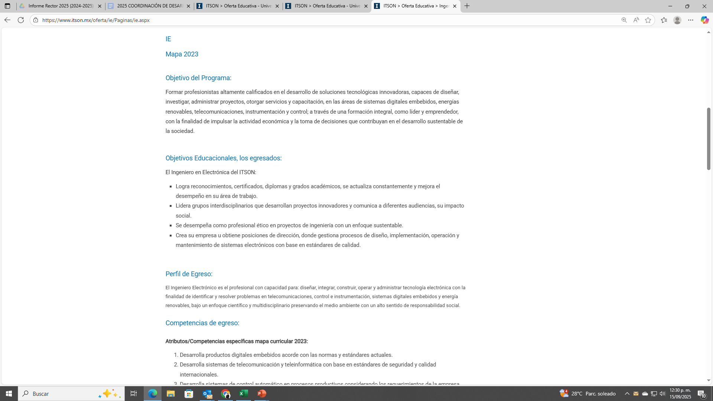
ACTIVIDAD 1. Perfil de Egreso
Vamos a conocer el perfil de egreso de nuestra carrera… saquemos ahora nuestros dispositivos móviles y en el buscador de la página del ITSON, busquemos la carrera que estamos estudiando y en la información ubicar los objetivos educacionales,perfil de egreso y las competencias del egreso.

Slide 13
Ejemplo: Programa Educativo Ingeniero en Electrónica
Objetivos Educacionales, los egresados:
El Ingeniero en Electrónica del ITSON:
Logra reconocimientos, certificados, diplomas y grados académicos, se actualiza constantemente y mejora el desempeño en su área de trabajo.
Lidera grupos interdisciplinarios que desarrollan proyectos innovadores y comunica a diferentes audiencias, su impacto social.
Se desempeña como profesional ético en proyectos de ingeniería con un enfoque sustentable.
Crea su empresa u obtiene posiciones de dirección, donde gestiona procesos de diseño, implementación, operación y mantenimiento de sistemas electrónicos con base en estándares de calidad.
Perfil de Egreso:
El Ingeniero Electrónico es el profesional con capacidad para: diseñar, integrar, construir, operar y administrar tecnología electrónica con la finalidad de identificar y resolver problemas en telecomunicaciones, control e instrumentación, sistemas digitales embebidos y energía renovables, bajo un enfoque científico y multidisciplinario preservando el medio ambiente con un alto sentido de responsabilidad social.
Competencias de egreso:
Atributos/Competencias específicas mapa curricular 2023:
​​​​Desarrolla productos digitales embebidos acorde con las normas y estándares actuales.
Desarrolla sistemas de telecomunicación y teleinformática con base en estándares de seguridad y calidad ​​internacionales.
Desarrolla sistemas de control automático en procesos productivos considerando los requerimientos de la empresa, respetando normas industriales y ambie​ntales.
Diseña sistemas​​​ de alimentación de energía eléctrica basados en energías renovables.
Administra​ los procesos de diseño, implementación, operación y mantenimiento de sistemas electrónicos con base en estándares y metodologías industriales actuales.​

Slide 14
Actividad 1:
Después de leer y analizar esta información, responde:
¿Qué parte del perfil de egreso comprendiste mejor y qué dudas o preguntas te surgieron sobre los objetivos y competencias?

Slide 15
ACTIVIDAD 2.
Requisitos de titulación
MATERIAL:
Plan de estudios impreso para cada estudiante.
Tres colores por participante (pueden ser lápices de colores, plumas o marca textos).
INSTRUCCIONES:
Buscar en el plan de estudios, las tutorías y encerrarlas con un color.
Buscar los cursos de inglés que debe llevar y encerrarlos con otro color, identificando los semestres en que debe cursarlos.
Revisar el semestre donde debe llevar el servicio social y resaltarlo con otro color.
Otros

Slide 16
Despedida
Dudas o comentarios finales
Vidal Ledo, María, & Fernández Oliva, Bertha. (2009). Orientación vocacional. Educación Médica Superior

